Slide 1
Barn på nett 6. trinn

Slide 2
Inngangsmusikk
Notes:
Sett på inngangsmusikk:
For Indre Østfold kommune: Waterloo.mp4
For eksterne kommuner: ABBA - Waterloo (Official Lyric Video) (youtube.com)
Vi rydder klasserom
Vi samles i ringen

Slide 3
Pust og bevegelse
Notes:
Denne øvelsen heter «sprayboksen»: Pusteøvelse - Sprayboksen
Når du skal gjennomføre pusteøvelsen med elevene, velger du selv om du vil vise filmen eller om du modellerer selv.
Dersom du ønsker å benytte en annen øvelse, finner du flere eksempler på https://www.io.kommune.no/tjenester/skole-og-utdanning/robuste-barn/pust-og-bevegelse/

Slide 4
Vi ser film!
Kommersielt innhold på sosiale medier
Notes:
Film: Kommersielt innhold på sosiale medier
Varighet: 2.44 minutter

Slide 5
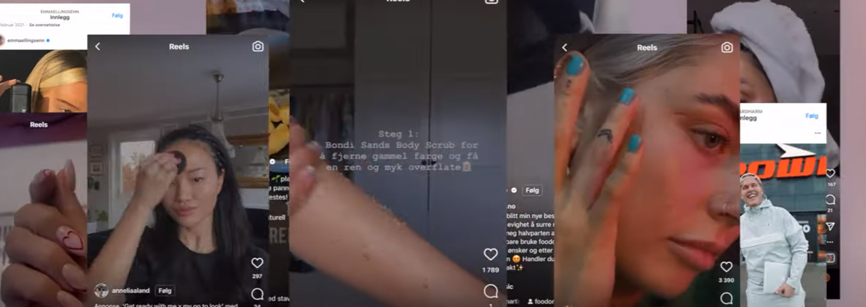
Hvordan påvirkes vi av sosiale medier?
Notes:
Hvordan påvirkes vi av sosiale medier?
La elevene komme med innspill, lærer kommer med forslag ved behov
For eksempel:
Vi kan bli påvirket til å ville kjøpe ting, påvirket til å ville se ut som eller mene det samme som de vi følger. Vi kan bli påvirket til å tro på informasjon som sprees, selvom det kanskje ikke er sant.
Videoer kan være falske og bilder kan være retusjerte.

Slide 6

CL: Finn noen som
Notes:
CL: «Finn noen som»
Alle elevene har et ark med de samme spørsmålene (eget vedlegg) og noe å skrive med
Elevene beveger seg rundt og finner en partner når læreren sier ifra. Elever som ikke har en partner, løfter armen slik at det blir enklere å finne en partner (er man oddetall, må en gruppe være på tre)
I par skal elevene gi svar på ett spørsmål fra arket til hverandre. Partner A stiller et spørsmål til partner B og skriver ned svaret som blir gitt. Partner B sjekker at det som ble skrevet stemmer, og signerer med navnet sitt. Deretter bytter de roller, hvor partner B stiller et annet spørsmål fra arket.
Når begge har gitt hverandre et svar, tar de hverandre i hånden, sier takk og løfter opp armen slik at nye par kan dannes. De kan ikke snakke med samme person flere ganger.
Når alle spørsmålene er besvart, eller tiden er ute (10-15 minutter), samles elevene i sirkelen
I sirkelen sammenligner dere svarene med hverandre i klassen og samtaler rundt dem

Slide 7
Vi leker!
Amøbeleken
Notes:
Amøbeleken
Formål: Humor og spenning
Beskrivelse: Stein – saks – papir lek. Alle starter på samme nivå på gulvet og krabber rundt som amøber. Du gjør stein-saks-papir med den som er nærmest. Dersom du vinner rykker du opp til neste nivå og blir dinosaur. Da gjør du stein-saks-papir med andre dinosaurer. Dersom du taper, rykker du ned ett hakk og blir amøbe igjen. Dersom du vinner, rykker du opp et hakk til menneske, så prins/prinsesse og til slutt konge/dronning.
Nivåer: amøbe – dinosaur – menneske – prins/prinsesse – konge/dronning
Amøbe: krabbe rundt på gulvet på alle fire og si «sssss».
Dinosaur: gå krokete, samle hendene foran seg som små̊ tyrannosaurus-forbein, klore rundt deg og si «wrææh- wrææh» med aggressiv stemme.
Menneske: gå rundt med stil, hendene på hoftene og smil blidt
Prins/prinsesse: vink kongelig med handa og si «ding-ding- ding» med høy, pipete stemme.
Konge/dronning: gå opp på en stol og nyt synet av alle de vanvittige uttrykkene de andre har. Så gjør du stein-saks-papir med en annen stående konge eller dronning. Hvem faller ned et hakk? Leken er evigvarende – og må avsluttes av en voksen

Slide 8
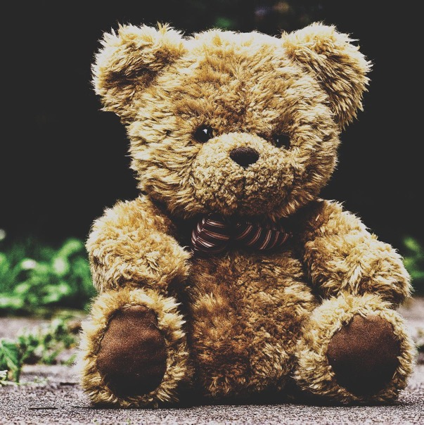
Vi oppsummer sammen i ringen
    Hva likte du i dag?
    Hva lærte du?
    Hvorfor er dette viktig?
    Hva kan vi øve på?
Notes:
Foto: Bildet er tatt av Bildet er tatt av Alexas_Fotos fra Pixabay
En badeball eller kosedyr sendes rundt i ringen etter tur.
Vi øver på å vente og lytte. Vi sier en ting hver.
Vi bytter spørsmål underveis, f. eks når 5-6 elever har svart.

